Slide 1
M ARKUS
World Best Markup Solution

Slide 2
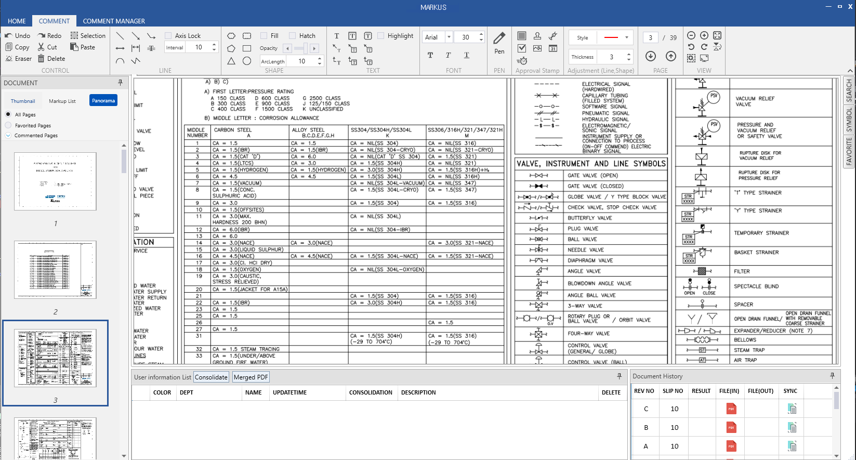
개요
메뉴 구성
Markus는 Vendor(제작사)에서 받은 설계 도면 및 관련 문서에 글, 도형, 그림 등을 이용하여 추가적으로 문서에 Comment 하는 Tool
Comment MENU
Option Menu
Document Viewing Area
Document Menu
User Information List
Document History
설명
Comment MENU: Comment 작성, 저장, Do to List 관리 등을 처리하는 메뉴로, Home, Comment, Comment Manager로 구성됨
Document Menu : 문서 Navigator 기능으로 Thumbnail 과 Markup List, Panorama로 구성됨
Document Viewing Area : Comment 작업 영역
Option Menu : 자주 사용하는 Comment를 저장하는 Symbol과 자주 사용하는 Document를 Book Mark하는Favorite 기능으로 구성됨
User Information List : 팀별, 인원별 Comment 현황 관리
Document History : Revision별 Comment History 조회

Slide 3
개요
주요 기능
Comment Menu, Document Menu, Option Menu, User Information List, Document History, 5개의 대기능으로 분류됨
Menu | 구분 | 기능 | 내용 | 비고
Comment Menu | Home | Print | Comment 중인 문서를 출력
 |  | Export | Comment중인 문서를 PDF형태로 Download
 |  | Save | Comment 한 사항을 저장
 | Comment | Home | Print, Export, Save 기능 사용
 |  | Control | 추가, 삭제, 다중선택, 잘라내기 등 컨트롤 조작 사용
 |  | Line | 선, 화살표, 지시선, 곡선 등을 사용
 |  | Cloud/Shape | 사각형, 삼각형, 구름, 원 입력 가능
 |  | Text | 텍스트 내용을 입력 가능
 |  | Pen | Comment를 사용자가 자유롭게 그려서 입력 가능
 |  | Approval Stamp | 승인 관련 컨트롤, 그림, 날짜, 싸인 등 입력 가능 | Originator가 주로 사용
 |  | Font | Text 에 대해서 폰트 수정 및 사이즈 수정 가능
 |  | Adjustment | Line, Shape) 선과 도형의 윤곽 사이즈 조절 가능
 |  | PAGE | 페이 이동 가능
 |  | VIEW | 문서 컨트롤 가능
 | Comment Manager | Manager | My Check List) 주요 Comment 사항, 확인 사항 등 To Do List 기록 관리
Option Menu |  | Search | 문서의 텍스트 검색 가능
 |  | Symbol | 자주 사용하는 Comment 등록
 |  | Favorite | Book Mark로 자주 사용되 페이지 저장
Document Menu |  | Favorited Page | Favorite 에서 등록 한 Book Mark 페이지를 볼 수 있음
 |  | Commented Page | Comment 되어 있는 Page 조회(인원별 Comment한 Page 조회 가능)
 |  | Panorama | Panorama Viewer로 전체 Page 조회
User Information List |  | Consolidate | Comment를 하나로 취합 | Originator가 취합 시 사용
 |  | Merged PDF | Consolidate Comment 를 이용 최종 문서를 생성 | Originator가 최종 문서를 만듦
Document History |  | Revision | Rev별 문서 Comment 이력 조회

Slide 4
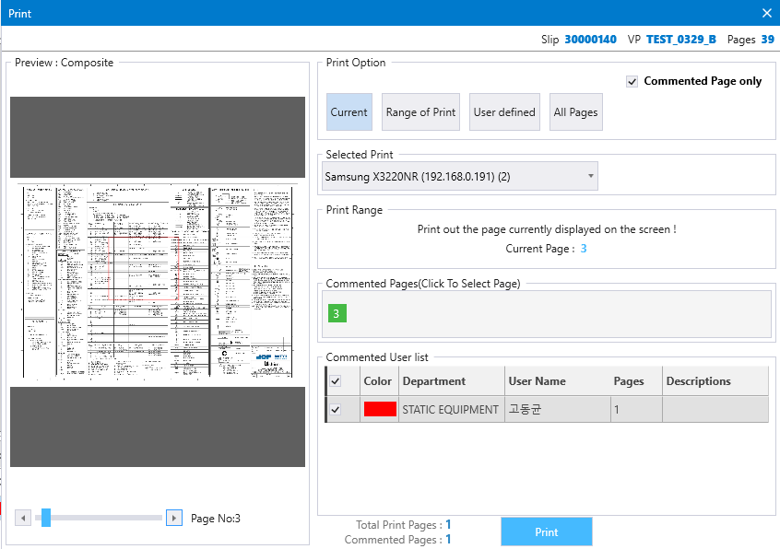
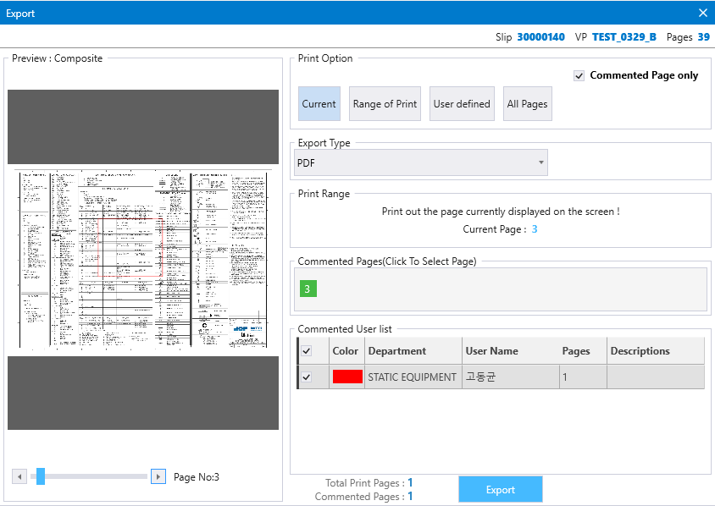
Comment MENU
Home
Comment 저장, Markup의 Comment 문서를 Print 및 PDF로 Download 함
구분 | 기능 | 내용
 | Save | 현재 페이지에 Comment 내용 저장
 | PDF | PDF에 Comment 내용을 추가하여 원하는 옵션에 따라 추출
 | Print | PDF에 Comment 내용을 추가하여 원하는 옵션에 따라 인쇄

Slide 5
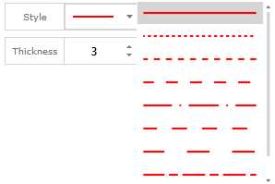
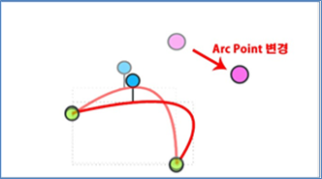
COMMENT
Comment MENU
Line) 직선, 화살표 선, 지시선, 곡선 그리는 기능
두 점을 이용하는 선 그리기
선 속성 변경
구분 | 기능 | 내용
 | Line | 직선
 | Arrow Line | 화살표가 있는 직선
 | Polygonal Arrow Line | 꺾은선 화살표
 | Dimension Without lead Line | Dimension 을 나타내고자 할 때 사용하는 치수선
 | Dimension With lead Line | 지시 선이 있는 치수선
 | Delete Line | 지운다는 표시를 하고자 할 때 사용(취소선)
 | Arc | 직선이 아닌 호를 그릴 때 사용
 | Chain Line | 연결된 선 그리기 (마우스 우측 버튼 클릭 시 종료)
 | Axis Lock | 체크 시 15도씩 움직이도록 고정
 | Interval | Delete Line Interval 조정
Arc 편집 하기
① Arc 를 그린다.
② 더블 클릭 시, 호의 타입 변환 가능 Point가
하나 더 생기면서 잡고 끌면 호가 된다.
③ 우 클릭 시, 호가 반전 된다.
* 현재의 Comment 기능으로 작도 완료 후 ‘ESC’를 누르면 현재의 작도 모드는 해제 되고 ‘Selection’ 모드로 자동 전환

Slide 6
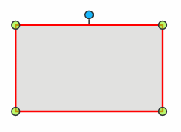
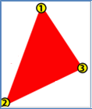
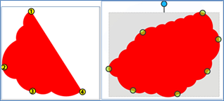
Comment MENU
COMMENT
도형) Cloud / Shape 도형 그리기 기능
두 점을 이용하는 사각형 그리기
도형 속성 변경
구분 | 기능 | 내용
 | Cloud(Type:Polygon) | 자유형 Cloud(마지막으로 끝낼 때는 마우스 오른쪽 버튼을 눌러 완성)
 | Cloud(Type:Rectangle) | 사각형 Cloud
 | Rectangle | 사각형
 | Triangle | 삼각형
 | Circle | 원
 | Polygon | 다각형
 | Fill | Cloud 와 Shape 의 Fill 속성 부여
 | Hatch | Cloud 와 Shape 의 Hatch 속성 부여
 | Opacity | 모든 마크 업의 투명도 조절
삼각형 그리기
클라우드 그리기 (오른쪽 버튼으로 완성)
설명
클라우드 및 다각형 도형들은 자유롭게 그리다가 마지막 완성 시점에 오른쪽 마우스 클릭을 누르면 완성됨.
현재의 Comment 기능으로 작도 완료 후 ‘ESC’를 누르면 현재의 작도 모드는 해제 되고 ‘Selection’ 모드로 자동 전환

Slide 7
Comment MENU
COMMENT
Text) Textbox 사용하여 글자, 지시선 있는 Text 입력
텍스트 입력
Arrow 텍스트 입력
구분 | 기능 | 내용
 | Text | 일반 텍스트 입력(Escape 또는 Tab 키로 종료)
 | Text(Border)) | 테두리가 있는 텍스트 입력
 | Text(Cloud) | Cloud 형 테두리가 있는 텍스트 입력
 | Arrow Text | 화살표와 결합한 텍스트
 | Arrow Text(Border) | 화살표와 결합한 테두리가 있는 텍스트
 | Arrow text(Cloud) | 화살표와 결합한 Cloud 형 테두리가 있는 텍스트
더블 클릭으로 텍스트 수정
Highlight 텍스트
설명
Arrow Text 컨트롤은 중간에 점을 이동할 수 있어서 꺾은 화살표로 표시 가능
Text 수정: 수정 대상 문자 박스를 클릭하면 노란 음영으로 바뀜, 여기서 더블 클릭하면 흰색 음영으로 변경되어 수정 가능함
현재의 Comment 기능으로 작도 완료 후 ‘ESC’를 누르면 현재의 작도 모드는 해제 되고 ‘Selection’ 모드로 자동 전환

Slide 8
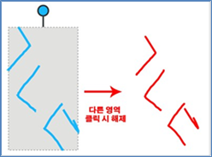
Comment MENU
COMMENT
Pen) Pen은 자유롭게 Comment 함
Pen 으로 그린 그림
구분 | 기능 | 내용
 | Pen | 자유 그리기 기능
Selection으로 영역 잡기
설명
기본적으로 제공되는 컨트롤 외에 Pen 을 이용하면 자유롭게 Comment 할 수 있음
현재의 Comment 기능으로 작도 완료 후 ‘ESC’를 누르면 현재의 작도 모드는 해제 되고 ‘Selection’ 모드로 자동 전환

Slide 9
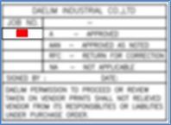
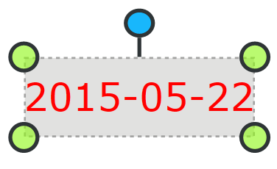
Comment MENU
COMMENT
Approval Stamp) Originator가 자주 사용하는 도구로 승인 관련 Comment Symbol 모음
점 두개를 이용한 Mark 그리기
더블 클릭으로 날짜 편집
구분 | 기능 | 내용
 | Rectangle Mark | VP 의 Result 항목을 표시할 때 쓰이는 사각심볼(시작점과 끝점으로 구현)
 | Check Mark | VP 의 Result 항목을 표시할 때 쓰이는 체크심볼(시작점과 끝점으로 구현)
 | Date | 당일 날짜를 표시하며 더블 클릭 시 다른 날짜로 변경 가능
 | Sign | 서명이 등록된 경우 본인의 서명이 자동 선택됨
 | Image | 이미치파일 첨부 가능(4MB 이하)
 | Stamp | 승인 스탬프(Customize)
 | Batch | Rectangle Mark -> Sign -> Date 순서 대로 생성
사진 그리기
Stamp 찍기
설명
Originator 혹은 승인 관련 담당자가 자주 사용하는 Comment 옵션임
현재의 Comment 기능으로 작도 완료 후 ‘ESC’를 누르면 현재의 작도 모드는 해제 되고 ‘Selection’ 모드로 자동 전환

Slide 10
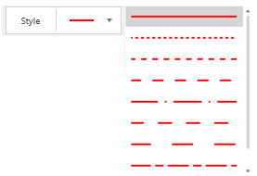
Comment MENU
COMMENT
속성) 글자와 선 속성을 사용자가 변경 가능함
구분 | 기능 | 내용
 | Font Style | [굵기 / 기울기 / 밑줄] 적용 및 해제
 | Font Family | 폰트 종류와 사이즈 조절 가능
구분 | 기능 | 내용
 | Stroke Style | Line 의 스타일 변경
 | Stroke Size | 선으로 이루어진 마크 업의 선 굵기 조절

Slide 11
Comment MENU
COMMENT
페이지) Move, Rotate(90 / -90), Zoom, Fit 할 수 있음
구분 | 기능 | 내용
 | 페이지 이동(특정 페이지) | 페이지 입력 후 엔터키를 사용하여 페이지 이동 가능
 | Page Down | 다음 페이지 이동
 | Page Up | 이전 페이지 이동
 | Zoom Out | 줌 축소
 | Zoom In | 줌 확대
 | Height Fit | 세로 사이즈 맞춤
 | Comment Rotation -90 | 선택한 코멘트 90 도 감소 (반 시계 방향)
 | Comment Rotation +90 | 선택한 코멘트 90 도 증가 (시계 방향)
 | Comment Rotation +180 | 선택한 코멘트 180 도 증가
 | Range Zoom | 드래그로 범위를 선택하여 줌 확대
 | Full Screen | 창 크기를 최대로 늘림

Slide 12
Comment MENU
COMMENT
Edit) Comment를 복사, 붙여 넣기, 삭제, 회전(90 / -90), 되살리기, 되돌리기 , 멀티선택 기능
구분 | 기능 | 내용
 | Undo | 되살리기(Ctrl + Z)
 | Redo | 되돌리기(Ctrl + Y)
 | Multi Select | 여러 코멘트를 영역으로 한번에 선택
 | Copy | 선택 된 코멘트 복사 (Ctrl + C)
 | Cut | 선택 된 코멘트를 잘라내기 (Ctrl + V)
 | Paste | 복사 된 코멘트를 붙여 넣기 (Ctrl + V)
 | Delete | 코멘트를 선택 및 드래그하여 제거
 | Delete | 선택한 코멘트 제거 (단축키 : Delete)

Slide 13
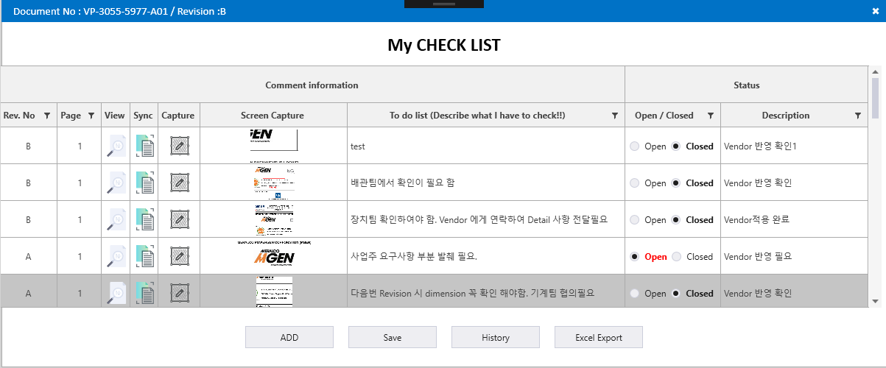
Comment MENU
Manager
My Check List에서 주요 Comment 한 사항, 또는 Check 대상을 기록 관리 하는 기능으로 검토 시 Check List를 Open하여 확인함
구분 | 기능 | 내용
 | Check List | 현재 Document의 Revision별 Comment관리

Slide 14
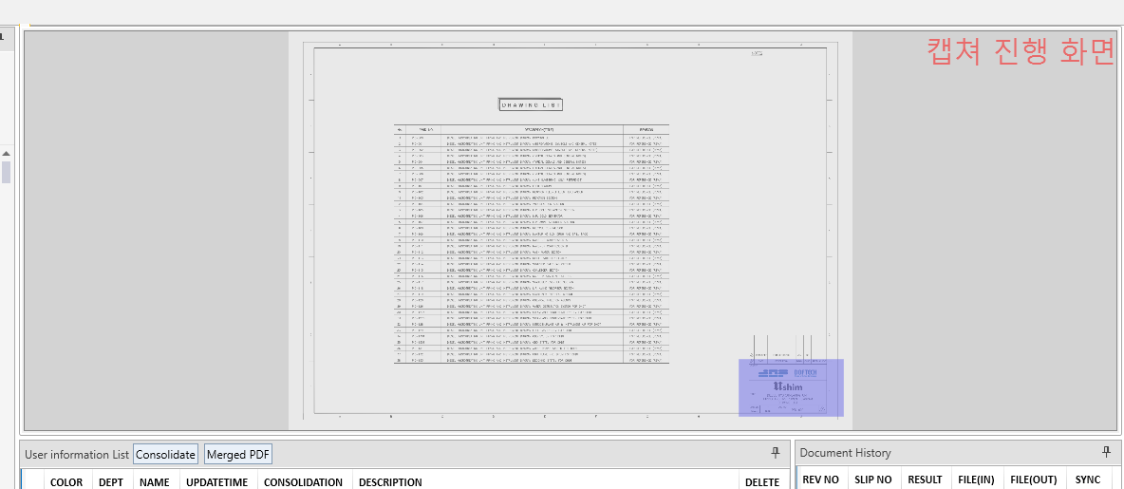
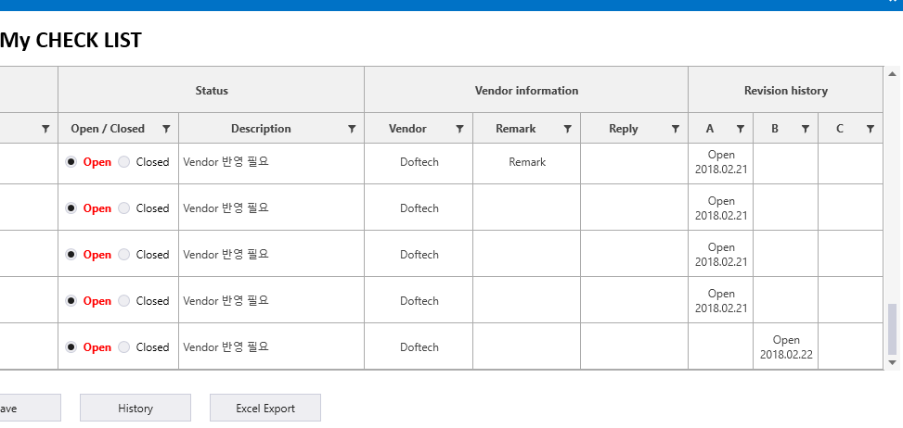
Comment MENU
Manager
My Check List) 주요 Comment 한 사항, 또는 Check 대상을 기록 관리 하는 기능으로 검토 시 Check List를 Open하여 확인함
구분 | 내용
Rev. No | Comment의 내용을 최종 수정한 Revision
Page | Comment의 페이지 번호
View | Comment의 위치로 화면 이동
Sync | 이 전 문서의 해당 Comment위치로 이동 후 현재 문서와 Sync
Capture | Screen Capture에 이미지 수정
Screen Capture | ADD, Capture기능을 사용하여 저장한 이미지(클릭 시 확대 이미지팝업)
To do list | Comment관련 To do list
Open / Close | Comment의 상태 미 적용(Open) / 적용(Close)
Description | Comment의 상태 관련 Description
구분 | 내용
ADD | Comment를 캡쳐 하여 Check List Item 추가
Save | Check List 저장
History | My CHECK LIST의 우측으로 상세 화면이 보여짐
Excel Export | My Check List의 내용을 Excel Export

Slide 15
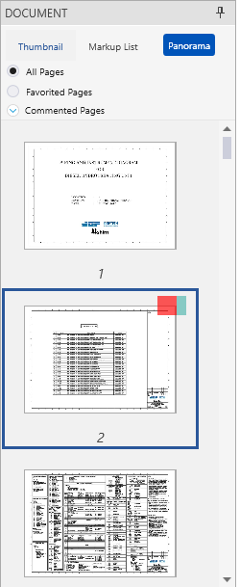
Document MENU
Thumbnail(Navigation)
Page Navigator 기능과 Comment 및 Favorite Page가 적용된 Page를 필터로 조회함
설명
Comment가 된 페이지 경우에는 Thumbnail Navigator에 엔지니어 별로 색깔이 구분됨

Slide 16
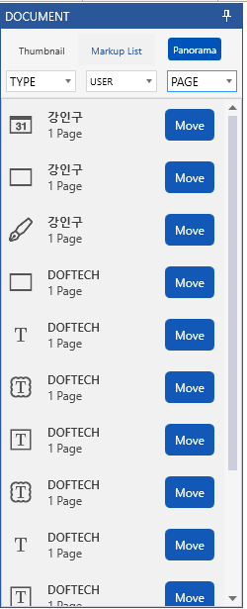
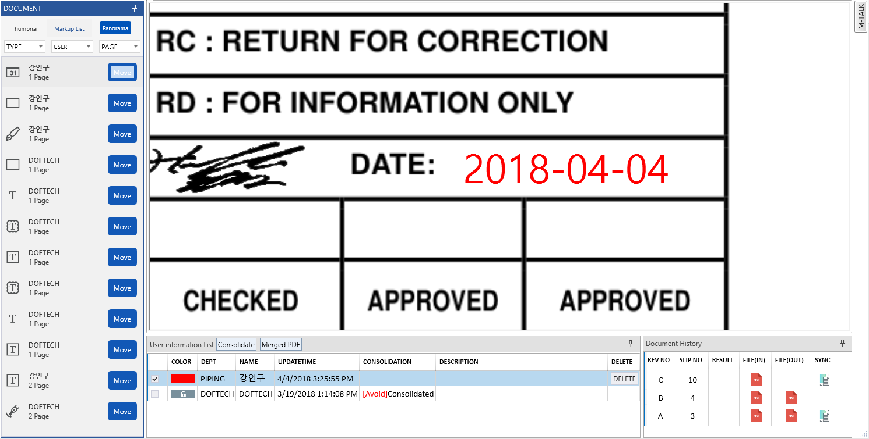
Document MENU
Markup List
문서에 작성된 Comment List관리가 되어 있으며, 선택하여 위치 이동이 가능함
설명
TYPE : 코멘트 타입 별로 조회 가능하다.
USER : 코멘트 유저 별로 조회 가능하다.
PAGE : 코멘트 페이지 별로 조회 가능하다.
코멘트의 Move 선택 시 해당 페이지의 코멘트 위치로 Zoom In됨

Slide 17
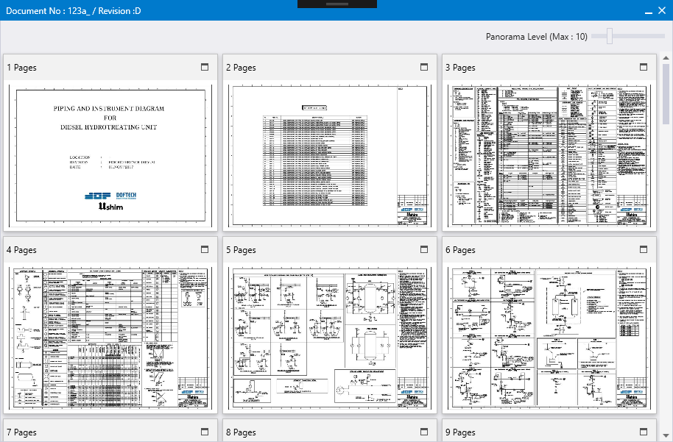
Document MENU
Panorama
Panorama Viewer 형식으로 전체 문서 조회
설명
최대화 버튼을 누르면 해당 페이지만 확대됨
Panorama Level을 사용하여 Zoom In / Out 할 수 있음
페이지를 더블 클릭 하면 해당 페이지로 이동함

Slide 18
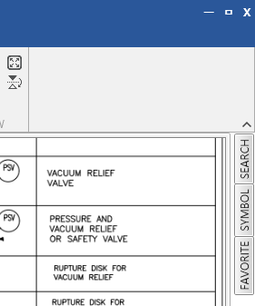
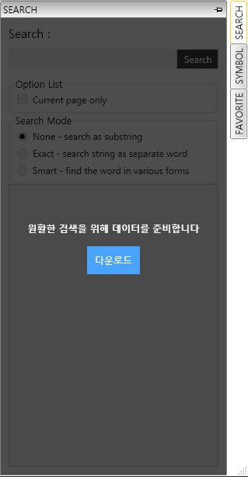
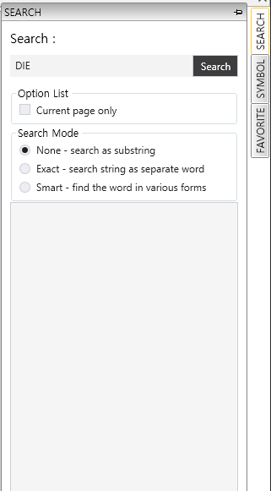
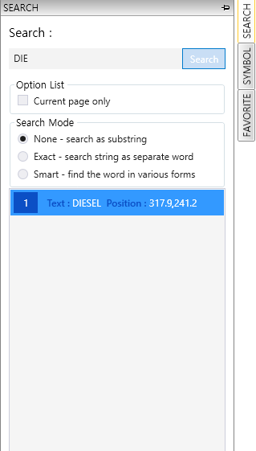
Option MENU
Search
키워드를 입력 하여 PDF내 텍스트를 검색함
구분 | 설명
Current page only | 현재 선택 되어있는 페이지 내에서만 검색
None – search as substring | 기본 키워드 검색
Exact – search string as separate word | 키워드와 일치 하는 텍스트 검색
Smart – find the word in various forms | 키워드가 포함되는 텍스트 검색
설명
검색된 내용을 더블 클릭 하면 해당 위치로 이동함
단축키(Ctrl + F)

Slide 19
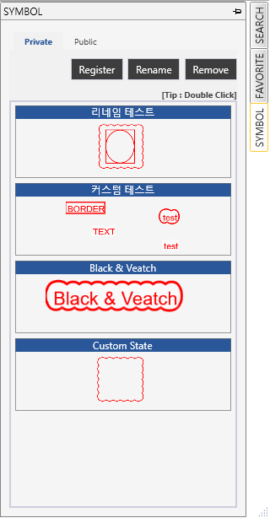
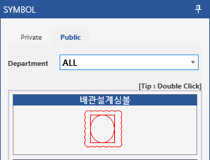
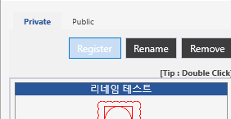
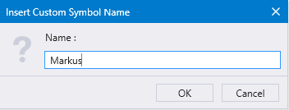
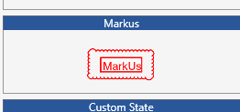
Option MENU
Symbol
자주 사용하는 Comment, Symbol를 저장하여, 불러오기를 통해 재사용 가능함
> Public
Markus 담당자가 요청 하면 Comment가 공용으로 부서 별 공유 된다.
> Private
1. Comment 선택
2. Register 버튼 클릭
3. Symbol 이름 입력
4. 등록 완료
설명
Public은 부서 별로 공용으로 Comment를 저장하여, 불러올 수 있는 기능( 마크업 담당자에게 요청을 해야 등록 가능함)
Private은 개인 별로 Comment 저장 되는 방식

Slide 20
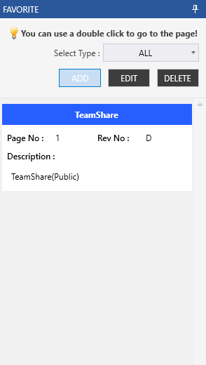
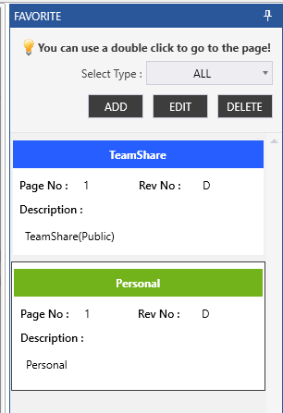
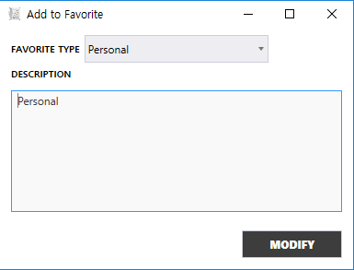
Option MENU
Favorite
현재 페이지를 FAVORITE(Book mark) 등록 하며, 팀내 공유도 가능함
구분 | 설명
FABORITE TYPE | Personal : 등록한 사람에게만 보임 / TeamShare : 등록한 사람의 소속팀에게 공유되어 보임
ADD | FAVORITE에 현재페이지를 등록한다.
EDIT | 등록된 FAVORITE 수정
DELETE | 등록된 FAVORITE 삭제
설명
검색된 내용을 더블 클릭 하면 해당 위치로 이동함
단축키(Ctrl + F)

Slide 21
User Information List
Originator가 Engineer 들의 Comment를 취합하는 과정
구분 | 설명
Show / Hide | 해당 User 의 코멘트 내용을 Show / Hide 할 수 있다
Color | 현재 로그인한 User 의 경우 빨간색으로 표시 되며 부서 색이 기본이며 같은 부서이거나 등록되지 않는 경우 랜덤 하게 표시
DEPT | Comment 작성자의 부서
NAME | Comment 작성자의 이름
UPDATETIME | 코멘트 저장 시각
Consolidation | 기본은 아무 값도 입력되지 않으며 취합된 경우에만 “Consolidated “라고 표시
Description | Consolidation 시 작성한 Description 이 표시됨
Delete | 자신이 작성한 Comment 만 삭제할 수 있으며 타인의 Comment 는 삭제 불가
설명
Consolidate : 모든 Comment를 하나의 Comment로 합치는 기능
① Consolidation할 아이템들을 선택
② Consolidate 버튼을 클릭함
- Merged PDF: Consolidation Comment와 PDF를 하나의 파일로 만드는 기능
① Consolidation 된 아이템을 선택
② Merged PDF 버튼함

Slide 22
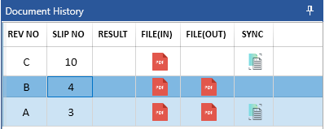
Document History
Revision 별 Document Comment History 조회
구분 | 설명
REV NO | Document 의 Revision 상태 No. 표시
SLIP NO | Document 의 Slip 정보
Result | Document 검토 결과값 (주관부서)
File(IN) | Vendor 로부터 받은 Original PDF 파일을 Link하여 조회
File(OUT) | Vendor 로 보낸 PDF 파일의 Link하여 조회
SYNC | 현재 Document와 선택한 Rev. 문서 비교

Slide 23
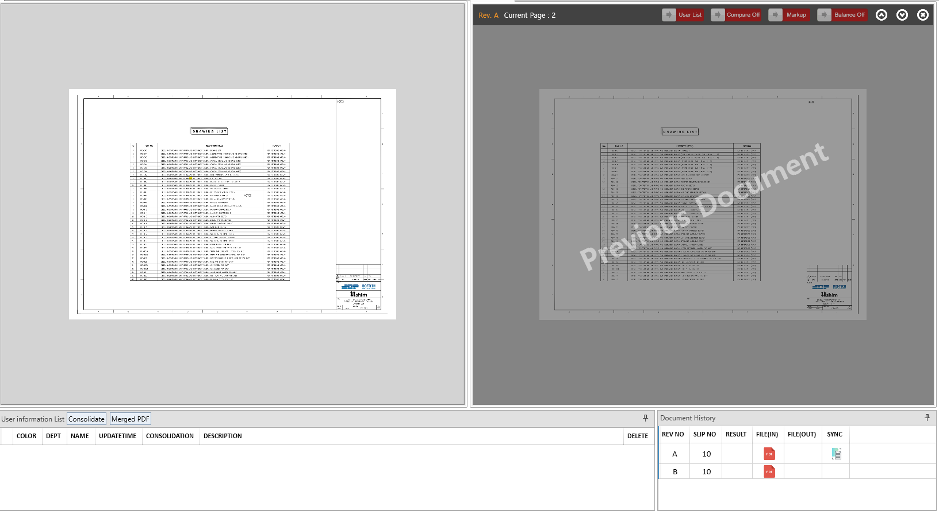
Document History
Sync) 이전 Rev. Document와의 Comment 사항 비교 조회
구분 | 기능 | 설명
 | User List | Comment한 User의 정보 확인
 | Compare | Sync진행중인 문서 간 비교 기능(다른 부분 붉은색으로 표기)
 | Sync Mode | Markup : 해당 Revision의 Markup화면 / PDF Mode : 해당 Revision의 To Vendor PDF화면
 | Page Balance | Balance Mode를 사용 하여 좌측 화면과 Page Sync
 | Page Up | 이전 페이지 이동
 | Page Down | 다음 페이지 이동
 | Exit | Sync 종료

Slide 24
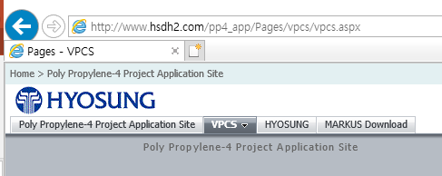
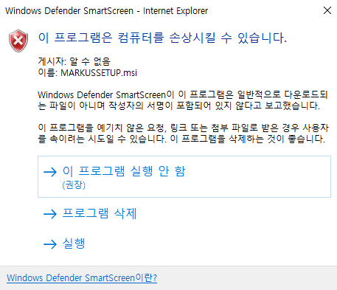
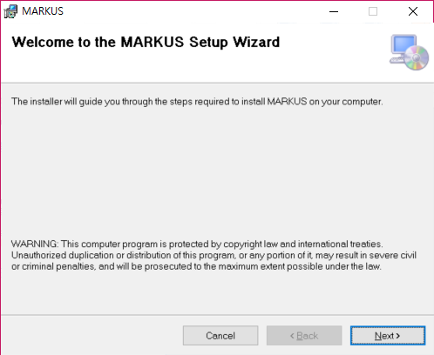
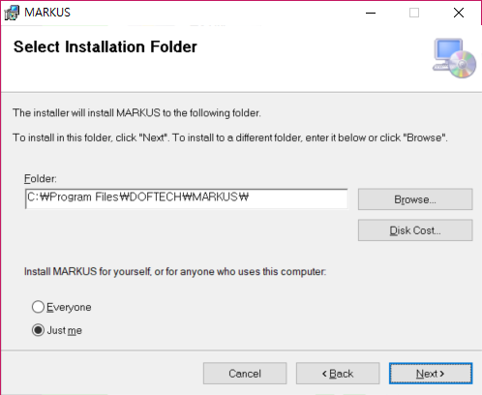
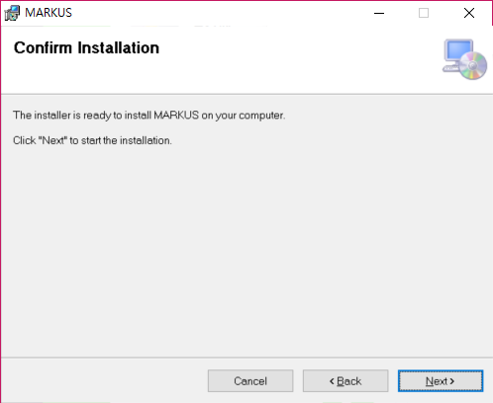
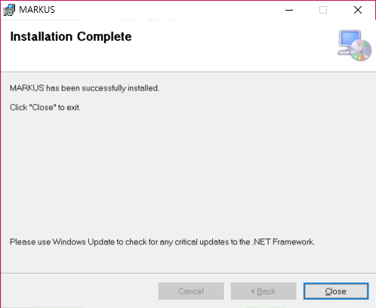
프로그램 설치
MarkUS 를 사용하여 Comment 를 하기 위해서는 해당 경로에서 먼저 다운로드 하여 설치를 해주셔야 합니다.
VPCS 에 접속한 뒤 상단에 MARKUS Download 버튼을 클릭 후
하단에 아래와 같은 메시지가 뜨면 실행 버튼을 클릭.
2. 해당 메시지가 뜨면 작업 버튼을 클릭 후 실행 버튼 클릭.
3. Next 버튼 클릭 후 설치가 완료되면 Close 버튼을 클릭.

Slide 25
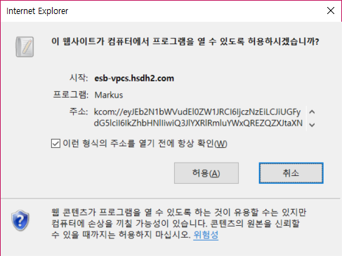
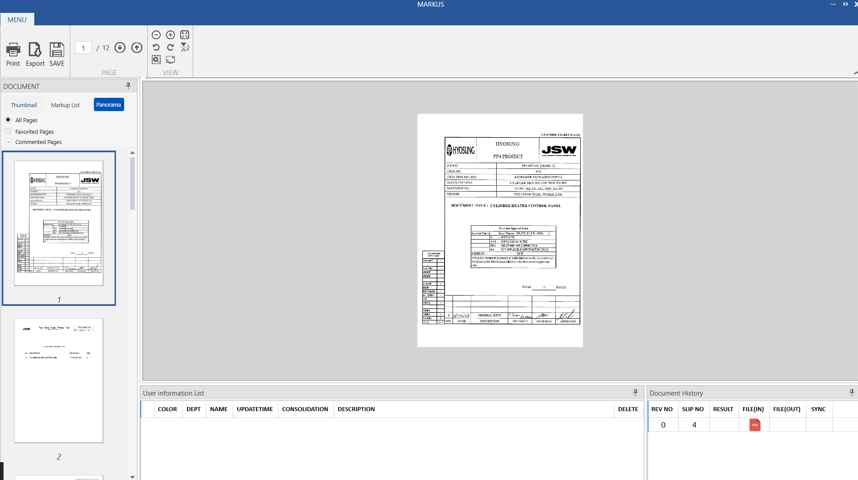
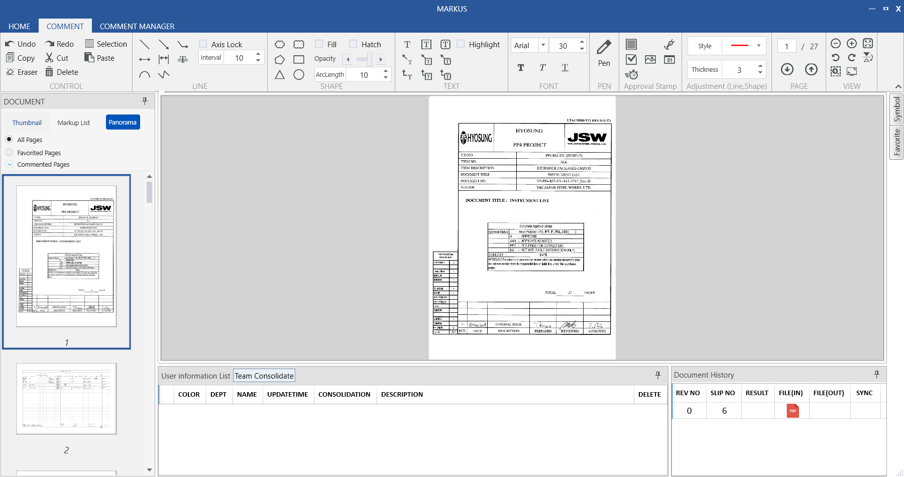
프로그램 설치
4. 회람 View 에서 Comment Icon 클릭 후 ＂이런 형식의 주소를 열기 전에 항상 확인“ 체크 해제 후 허용 버튼 클릭.
5. 프로그램 최종 실행 화면
[Read Only] : Vendor Print Ciculation Status 에서 열었을 경우
[Edit Mode] : Comment 가능 사용자가 열었을 경우

Slide 26
End of Documents
End of Document
World Best is DOFTECH

